Slide 1



x

Slide 2
10. 클래스(Class)

Slide 3
객체 지향 프로그래밍
OOP, Object-Oriented Programming

Slide 4
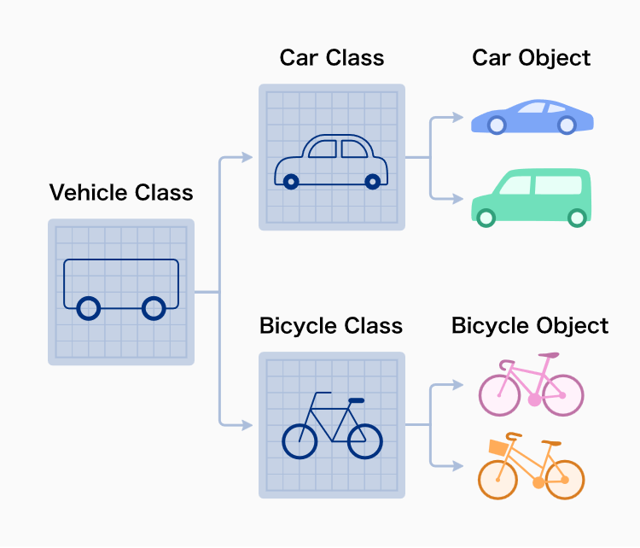
OOP란?
💡 OOP(Object-Oriented Programming,
객체 지향 프로그래밍)은 객체를 기반으로
프로그램을 설계하는 프로그래밍 패러다임
📌 C++은 대표적인 객체 지향 언어
https://journey.prog-8.com/en/scenes/web-application-development/skills/object-oriented-programming/

Slide 5
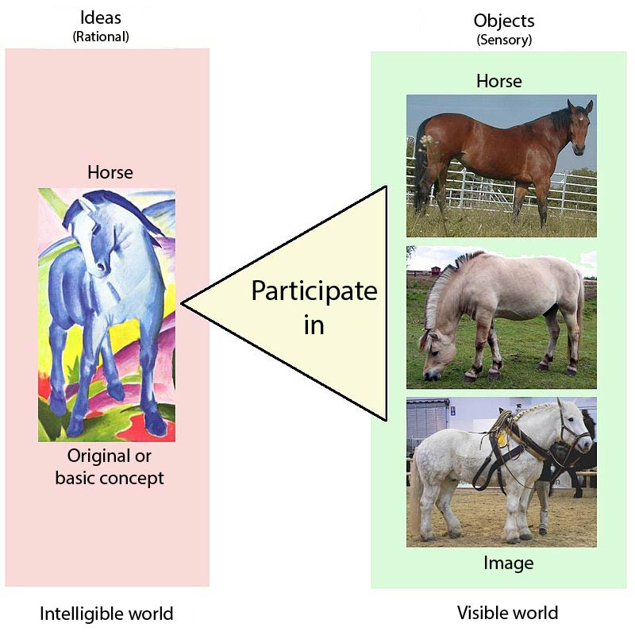
객체(Object)란?
📌 플라톤과 OOP
https://www.richardfarrar.com/plato-and-object-oriented-programming/
https://commons.wikimedia.org/wiki/File:Plato_theory_of_idea.jpg

Slide 6
객체(Object)란?
💡 객체(Object)는 데이터와 데이터를 조작하는 기능(메서드)을 하나로 묶은
독립적인 실행 단위
📌 객체는 실제 세계의 사물이나 개념을 프로그래밍적으로 모델링한 것
✅ 객체의 특징
상태(State) → 객체의 속성(데이터, 변수)
행동(Behavior) → 객체의 기능(메서드, 함수)
식별성(Identity) → 객체 고유의 존재

Slide 7
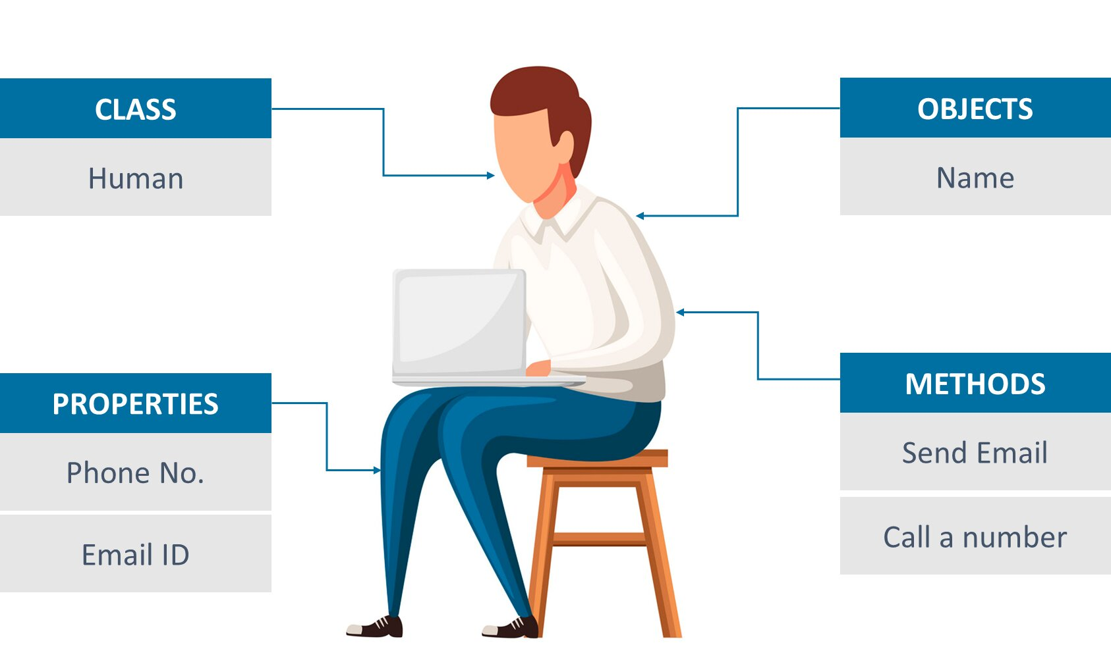
객체(Object)란?
✅ 객체: "속성과 행동"을 함께 묶어서 현실 세계의 개념을 표현할 수 있도록 함
✅ 모델링: 현실 세계의 복잡한 개념을 프로그래밍에서 다룰 수 있도록 단순화하는 과정
https://www.shiksha.com/online-courses/articles/oops-concepts-in-java/

Slide 8
OOP의 등장
🚀 OOP가 등장하기 전에는 절차적 프로그래밍이 널리 사용되었음 💡 절차적 프로그래밍(Procedural Programming)
프로그램을 순차적인 절차(Flow)와 함수(Procedure)로 구성하는 방식
함수(또는 프로시저) 단위로 코드가 실행되며, 데이터를 함수가 직접 처리
➡️ 코드가 복잡해지고 유지보수가 어려워지는 문제점이 발생

Slide 9
OOP의 등장
✅ 절차적 프로그래밍(Procedural Programming)의 문제점
✔️ 데이터와 함수가 분리되어 있음
✔️ 함수가 많아지면 코드가 복잡해짐
✔️ 코드 재사용성이 낮음
✔️ 유지보수가 어려움

Slide 10
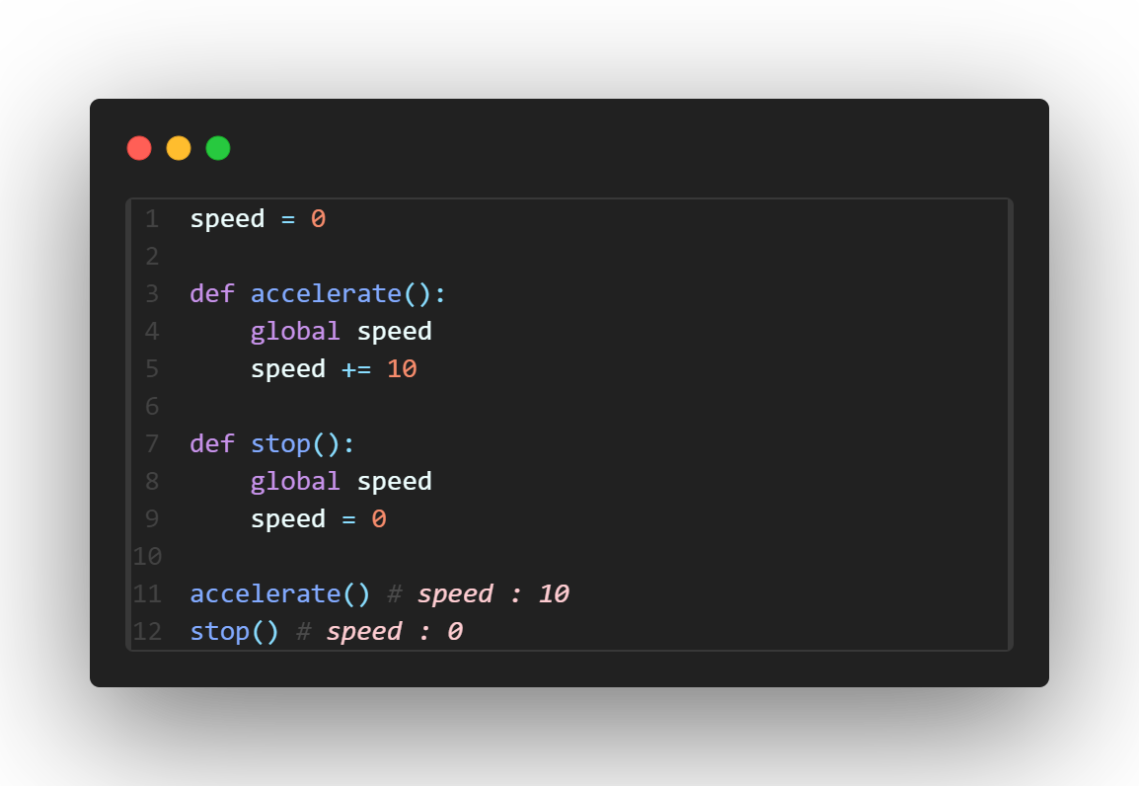
OOP의 등장
✅ 절차적 프로그래밍 예시

Slide 11
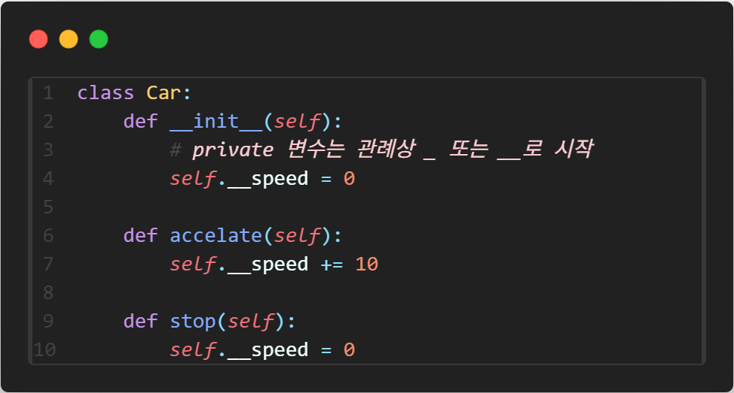
OOP의 등장
✅ OOP 예시
➡️OOP는 복잡한 프로그램을 "객체" 단위로 나누어 관리하는 방법

Slide 12
OOP의 핵심 개념
1️⃣ 캡슐화 (Encapsulation)
✅ 객체 내부 데이터를 외부에서 직접 접근하지 못하도록 보호
📌 의의:
데이터 보호(Data Hiding)를 통해 잘못된 값이 저장되지 않도록 방지.
내부 동작을 숨겨 코드 변경이 있어도 외부에서 영향 없이 사용 가능(모듈화)

Slide 13
OOP의 핵심 개념
2️⃣ 상속 (Inheritance)
✅ 기존 클래스를 확장하여 새로운 기능을 추가할 수 있음
📌 의의:
코드의 재사용성을 높이고 유지보수를 쉽게 만듦
기존 클래스를 기반으로 새로운 기능을 추가하는 것이 용이함.

Slide 14
OOP의 핵심 개념
3️⃣ 다형성 (Polymorphism)
✅ 같은 함수를 서로 다른 방식으로 실행할 수 있음
📌 의의:
새로운 클래스 추가 시 기존 코드를 변경할 필요 없음.
같은 인터페이스를 사용해 다양한 기능을 쉽게 추가할 수 있음.

Slide 15
OOP의 핵심 개념
4️⃣ 추상화 (Abstraction)
✅ 필요한 정보만 보여주고, 불필요한 내부 구현은 숨기는 개념
📌 의의:
불필요한 세부 사항 없이 핵심 기능만 제공하여 코드 관리가 쉬워짐
공통적인 동작을 정의하고, 세부 구현은 각 클래스에서 따로 처리 가능.

Slide 16
OOP가 중요한 이유
✅ 1. 코드 재사용성 증가
같은 클래스를 여러 개의 객체로 생성하여 사용 가능
✅ 2. 유지보수 및 확장 용이
클래스 단위로 개발하면 새로운 기능을 추가하기 쉬움
기존 클래스를 수정하면 관련된 모든 객체에 반영됨
✅ 3. 현실 세계 모델링 가능
현실 세계의 개념을 코드로 직접 표현할 수 있음

